Slide 1
Machine-data
康子熙

Slide 2
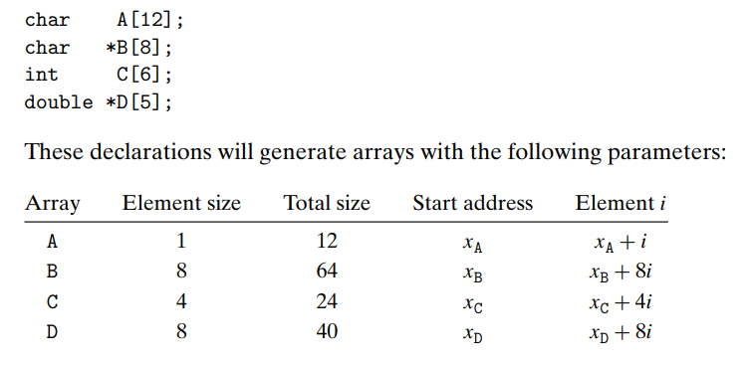
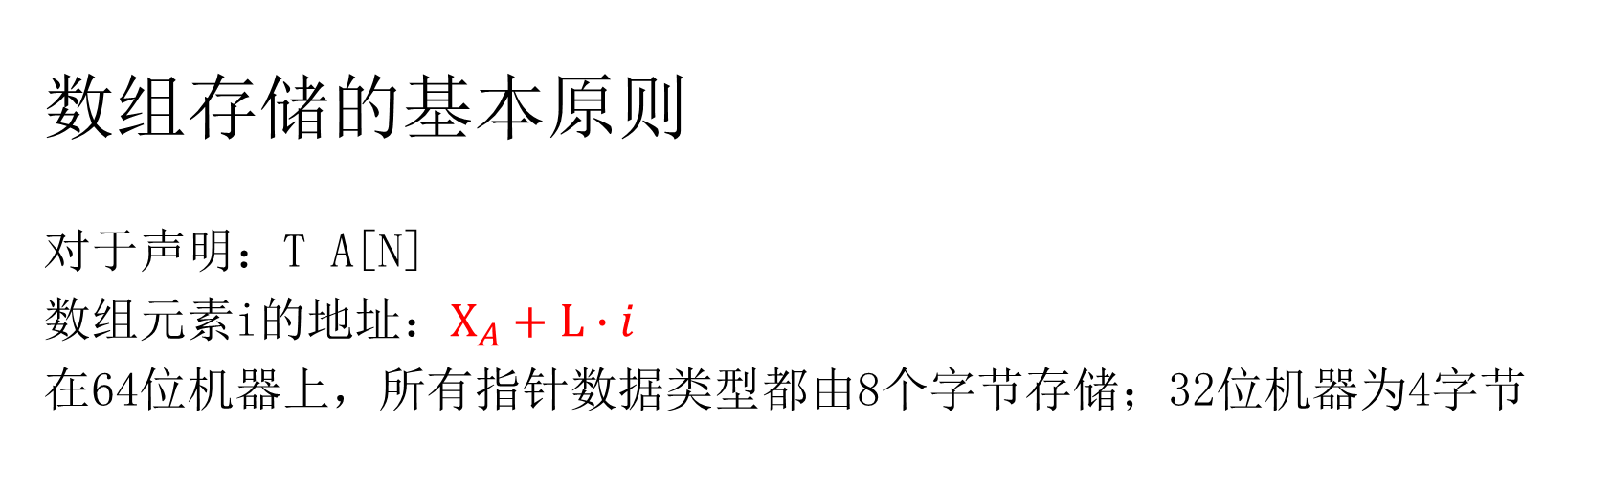
数组存储的基本原则 . 对于声明：T A[N] 数组元素i的地址：$X_{A}+L∙i$ 在64位机器上，所有指针数据类型都由8个字节存储；32位机器为4字节
- 数组
- C++引用
- 指针运算
- 类型转换
- 高维数组
- 指针练习
- 数据结构
- 对齐
- 结构体
- 联合

Slide 3
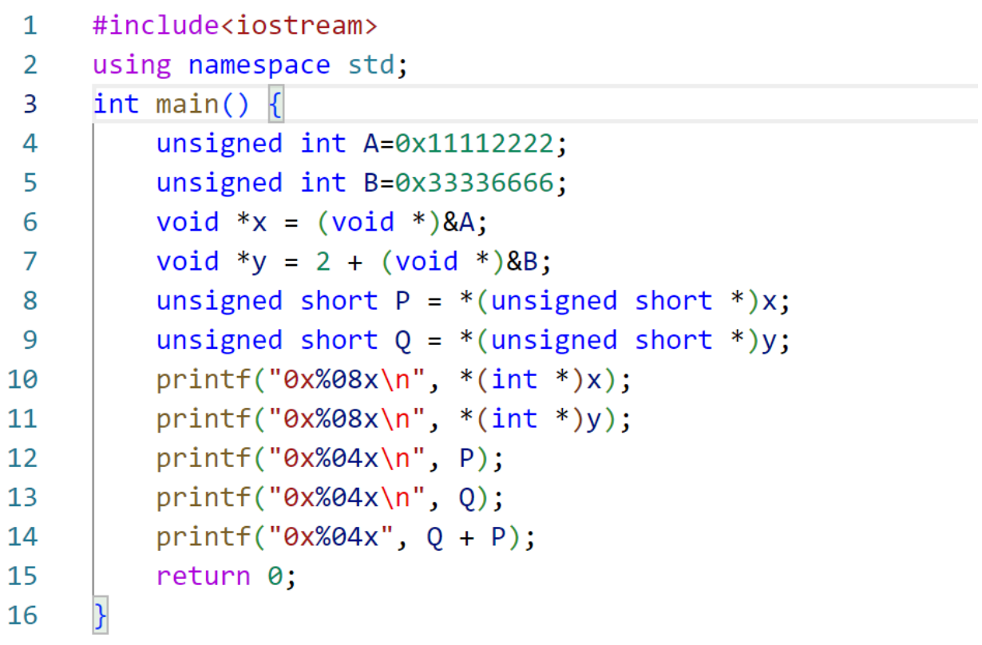

指针运算原则 . 为什么第7行运行结果是+2？ - 强制类型转换的优先级高于加法 - 指针进行加减法时指针指向的值的加减只与sizeof(T)有关
- 数组
- C++引用
- 指针运算
- 类型转换
- 高维数组
- 指针练习
- 数据结构
- 对齐
- 结构体
- 联合
在gcc编译器中，void* 的算术运算会按照 char* 来处理，即每次 p++ 会使指针移动一个字节。但这并不是标准的行为，依赖于此行为是不可移植的

Slide 4
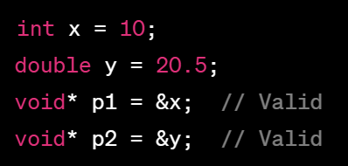
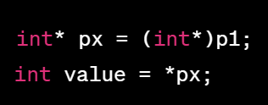
通用指针 void* . 通用指针具有以下特点：
- 数组
- C++引用
- 指针运算
- 类型转换
- 高维数组
- 指针练习
- 数据结构
- 对齐
- 结构体
- 联合
- 类型中立：可以将任何类型的指针赋值给void*，且不经过显式类型转换
-无法直接解引用：由于 void* 是类型不明确的，所以你不能直接解引用它。
需要经过类型转换
使用场景：
- 动态内存分配函数，如 malloc() 和 free()，使用 void*。
- 实现泛型数据结构和函数时，可以使用 void* 来处理各种数据类型。

Slide 5
指针运算原则 .
- 数组
- C++引用
- 指针运算
- 类型转换
- 高维数组
- 指针练习
- 数据结构
- 对齐
- 结构体
- 联合
```
void *p
int *new_p1 = (int *)p + 7;
//new_p1 是一个 int 指针，值 = p + 28 --先类型转换后加减
int *new_p2 = (int *)(p + 7);
//new_p2 是一个 int 指针，值 = p + 7
```
- 指针不能相加
- T * 类型指针相减 = 地址之差 / sizeof (T)
- 不同类型指针不能相减
- void* - void* 会报错：表达式必须是指向完整对象类型的指针

Slide 6
函数指针 .
- 数组
- C++引用
- 指针运算
- 类型转换
- 高维数组
- 指针练习
- 数据结构
- 对齐
- 结构体
- 联合
格式：int (*f)(int *)
- 函数指针指向函数而非数据
int (*f)(int *) vs int *f(int *)
函数指针
函数

Slide 7
指针的阅读——右-左法则 "right-left rule" .
- 数组
- C++引用
- 指针运算
- 类型转换
- 高维数组
- 指针练习
- 数据结构
- 对齐
- 结构体
- 联合
- 定位变量名
do {
向右阅读，直到右括号，确定其类型（是否是数组）
再向左阅读，直到左括号，确定其内容类型
} while (括号没拆干净)
// 右侧并列的括号可能是函数
例子：int (*(*vtable)[])()

Slide 8
C++强制类型转换——避免裸指针的互转！ .
- 数组
- C++引用
- 指针运算
- 类型转换
- 高维数组
- 指针练习
- 数据结构
- 对齐
- 结构体
- 联合
- static_cast()
- 非多态的类型之间的转换
- 无法改变const性
- 不执行运行时类型检查（确保其安全！）
- dynamic_cast()
- 用于多态类型之间的安全向下转型
- 若失败，返回nullptr（对于指针）或抛出异常（对于引用）
- const_cast()
- 添加或删除对象的const性
- 不能通过删改const性试图修改const变量
- reinterpret_cast()

Slide 9
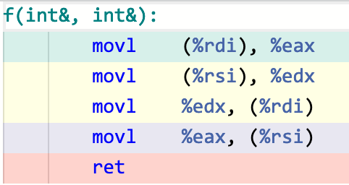
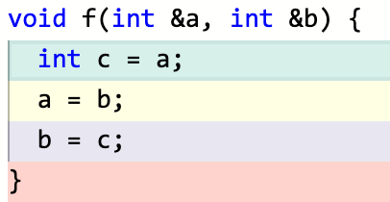
C++ 引用
- 数组
- C++引用
- 指针运算
- 类型转换
- 高维数组
- 指针练习
- 数据结构
- 对齐
- 结构体
- 联合
- 本质是指针的高层封装，提高了安全性与易用性
- 非空保证
- 不允许进行指针运算
- 不可重新绑定

Slide 10
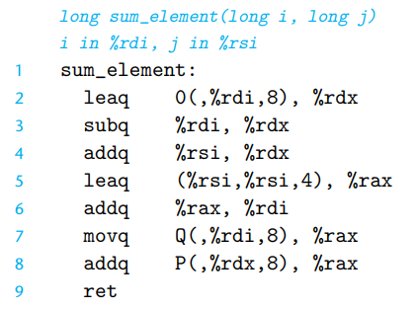
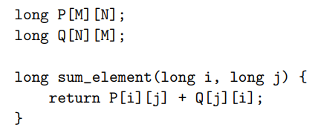
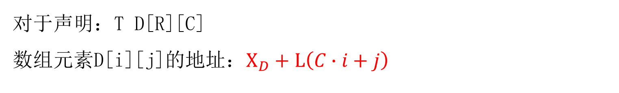
高维数组 .
- 数组
- C++引用
- 指针运算
- 类型转换
- 高维数组
- 指针练习
- 数据结构
- 对齐
- 结构体
- 联合
对于声明：T D[R][C] 数组元素D[i][j]的地址：$X_{D}+L\left(C∙i+j\right)$
对于定长数组，优化器可以使用leaq来达到乘法运算的效果

Slide 11
高维数组 .
- 数组
- C++引用
- 指针运算
- 类型转换
- 高维数组
- 指针练习
- 数据结构
- 对齐
- 结构体
- 联合
定义 | sizeof(a) | sizeof(*a) | sizeof(**a) | sizeof(***a) | sizeof(****a)
int *a[5]
int (*a[5])
int (*a)[5]
int **a[5]
int **a[3][5]
int (*a[3])[5]
int (**a[3])[5]
int (*(*a[3])[5])
int (*(*a)[3])[5]
40 8 4 / /
40 8 4 / /
8 20 4 / /
40 8 8 4 /
120 40 8 8 4
24 8 20 4 /
24 8 8 20 4
24 8 40 8 4
8 24 8 20 4

Slide 12
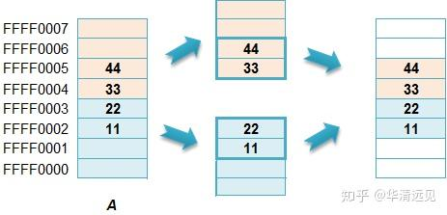
对齐 .
- 数组
- C++引用
- 指针运算
- 类型转换
- 高维数组
- 指针练习
- 数据结构
- 对齐
- 结构体
- 联合
对齐要求某种类型对象的地址必须是某个值K(2/4/8)的倍数
- internal padding
- external padding
提高数据访问速度：对齐的数据通常可以更快地从内存中加载和存储，因为它们遵循硬件的自然边界。例如，如果一个32位整数从4字节边界开始，那么它可以在单次内存操作中读取，而不需要多次操作。
增强向量化和SIMD效率：对于使用SIMD（单指令多数据）指令的代码，对齐的数据通常提供更好的性能。这是因为SIMD指令
经常需要对齐的数据，或者在处理对齐的
数据时工作得更快。

Slide 13
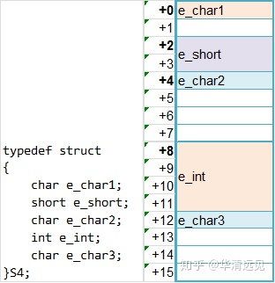

结构体 Struct .
- 数组
- C++引用
- 指针运算
- 类型转换
- 高维数组
- 指针练习
- 数据结构
- 对齐
- 结构体
- 联合
一个结构体中不同子变量在内存中几乎相邻（对齐可能会影响）
- internal padding
- external padding

Slide 14
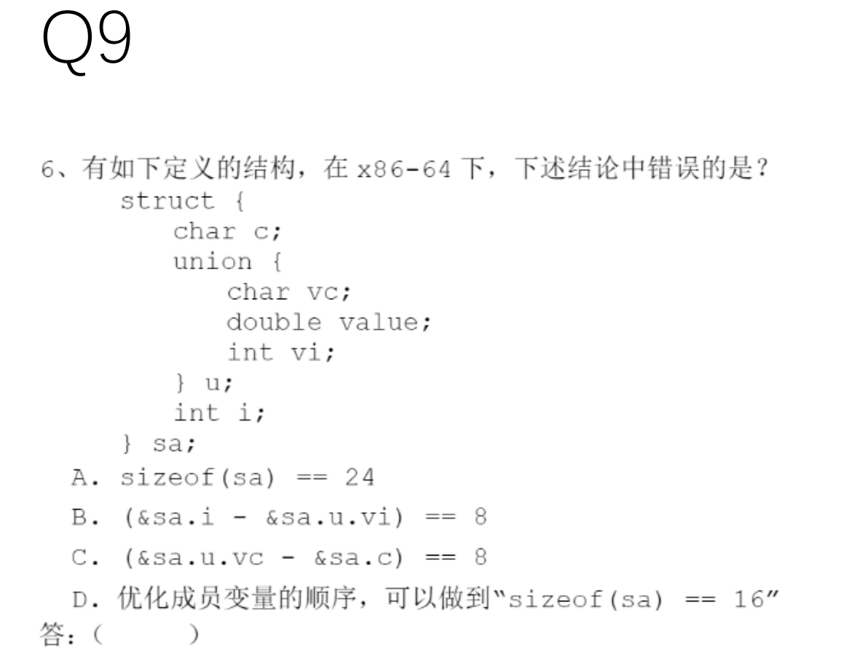
结构体 Struct .
- 数组
- C++引用
- 指针运算
- 类型转换
- 高维数组
- 指针练习
- 数据结构
- 对齐
- 结构体
- 联合
B

Slide 15
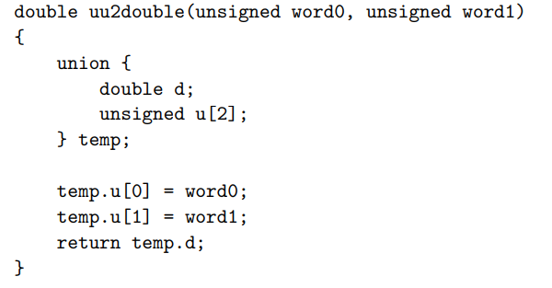
联合 Union .
- 数组
- C++引用
- 指针运算
- 类型转换
- 高维数组
- 指针练习
- 数据结构
- 对齐
- 结构体
- 联合
- union 的大小是所有子变量大小的最大值
- 所有子变量在内存中起始位置相同
- 通常情况下各个子变量是互斥的（不会同时被用到）
- 使用枚举来表示联合中存储的数据是哪种类型，这样就可以在运行时知道如何正确地访问它
- 可用于同位级表示的互转
- 注意大小端！

Slide 16
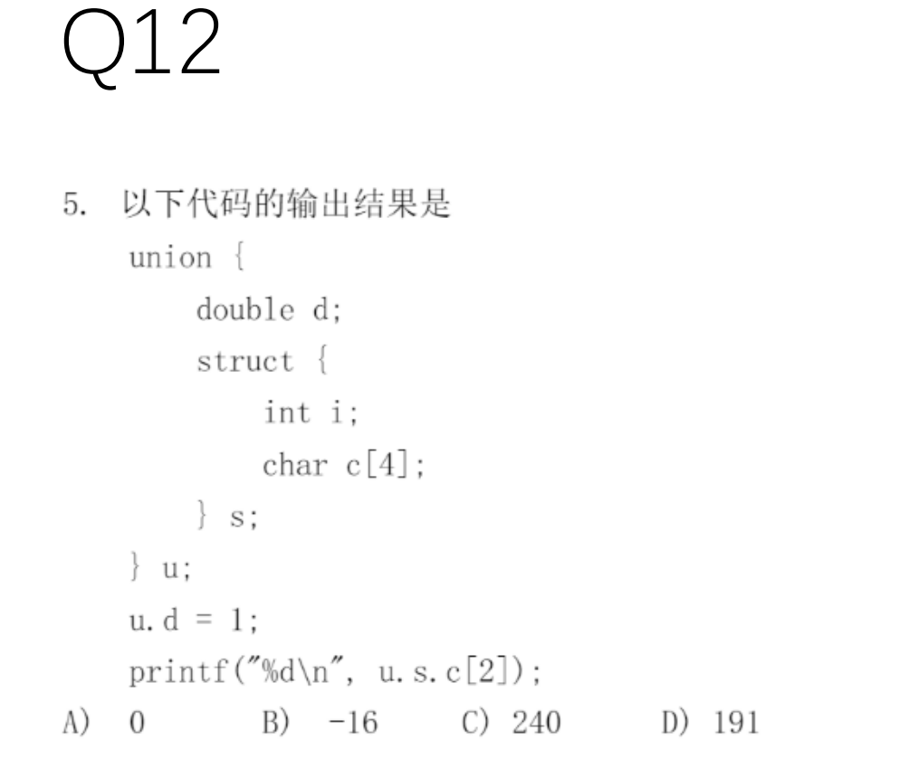
联合 Union .
- 数组
- C++引用
- 指针运算
- 类型转换
- 高维数组
- 指针练习
- 数据结构
- 对齐
- 结构体
- 联合
B

